Slide 1


Tutora: Patricia Marquina
Cotutora: Patricia Malo
2ºD

Slide 2


Slide 3

ENTRADAS Y SALIDAS
ENTRADA MAÑANA: 8’50/9’00 h PUERTA 6
Mismo edificio, 2º piso.
SALIDA MEDIODÍA: 13’25h PUERTA 2. (principal/parking).
ENTRADA MEDIODÍA: 14’55/15’00h PUERTA 6
SALIDA TARDE: 16’50h PUERTA 5
POR FAVOR: ¡Entradas y recogidas puntuales!
A partir de las 17´05h se les recoge en LUDOTECA.

Slide 4

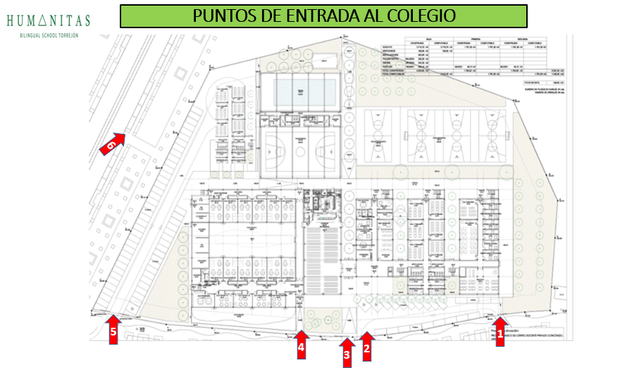
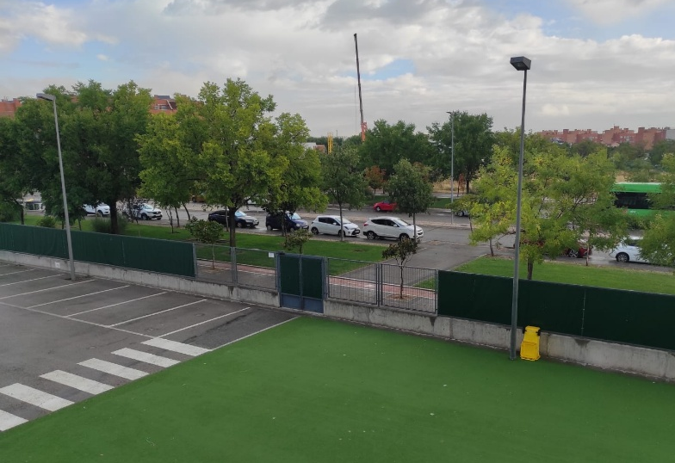
Entradas mañana y tarde.
Salida 13:25
Salida tarde 16:50

Slide 5

PRIMEROS DÍAS
Desayunos y ludoteca- 1er día no habrá. Comienza el 9 de septiembre, MARTES.
Uniformidad:
  Todas las prendas marcadas (nombre, apellidos y curso).
  Primeros días: chándal hasta COMUNICOLE.
  IMPORTANTE: respetar la uniformidad.
  *Solo se traerá el uniforme deportivo cuando haya E.F o Natación.

Slide 6

Material
Tijeras
Pegamento
Pinturas de madera
Lapiceros
Gomas de borrar
Rotuladores
Sacapuntas
Carpeta de gomas verde
Carpeta de gomas roja
Lápiz bicolor
Regla
Cuadernos
Boli rojo y azul
(*3er trimestre)

Slide 7

Material
Todos los libros y cuadernos que se envíen a casa para marcar (se marcan por fuera con nombre).
1er día TRAER:
1 ESTUCHE (que quepa una regla de 21 cm)
MOCHILA (Sin ruedas, que quepa una carpeta de 35x26)
Botella de agua (que no sea de cristal).
Opcional: muda de emergencia en bolsita de tela (se quedará en el aula).

Slide 8



Asignaturas
Social and Natural Science/Arts (Patricia Marquina)
Inglés (Patricia Marquina)
*Auxiliar de Conversación (Teacher Heather)
Lengua (Patricia Malo)
Matemáticas (Patricia Malo)
Educación física (piscina en octubre) (Cristina S. / Pilar H.)
Religión/Alternativa (Ricardo/Oana.)
Música (Elena V)

Slide 9


Proyecto
Taller de Lengua (Patricia Malo)
Taller de Matemáticas (Sara G.)
Story tellers (Patricia Marquina)
Taller de Science (Teacher Oana)
Helping out (Patricia Marquina)
Drama (Sonia Lee)
Robótica (Ricardo)

Slide 10
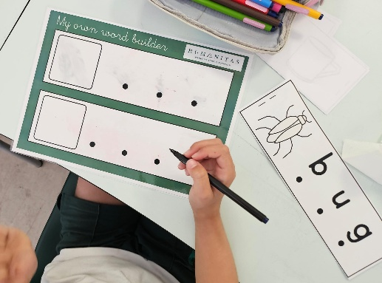
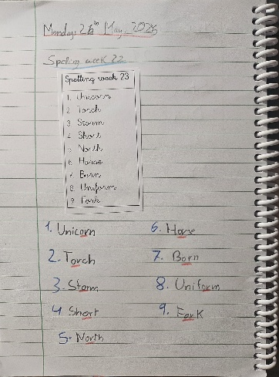
Inglés y Science
Spelling (viernes), sin plantilla para trabajar en el cuaderno, solo listado que se llevan a casa.
Pupil’s book and Activity book.
Libros de texto Science (Anaya).
Blog (Viernes).
Se evaluará mediante rúbricas.
Plan lector Inglés HBS (Story Tellers)
A lo largo del tercer trimestre se realizarán los exámenes del STARTERS (examen de Cambridge voluntario).

Slide 11

Matemáticas
Método SINGAPUR (cambio de editorial).
Tareas para casa: martes y jueves.
(Finalidad: afianzar contenidos y crear rutina para hacer cada día más responsables a nuestros alumnos) .
Pruebas avisadas.
BLOG: publicaciones los viernes para informar sobre lo trabajado.

Slide 12

Lengua
Continuidad del proyecto propio del colegio.
Gran importancia al desarrollo emocional del alumno.
Evaluación: rúbricas y actividades evaluables internas.
Tareas puntuales: Lunes y miércoles.
Exposiciones orales (fomentar la autonomía).

Slide 13

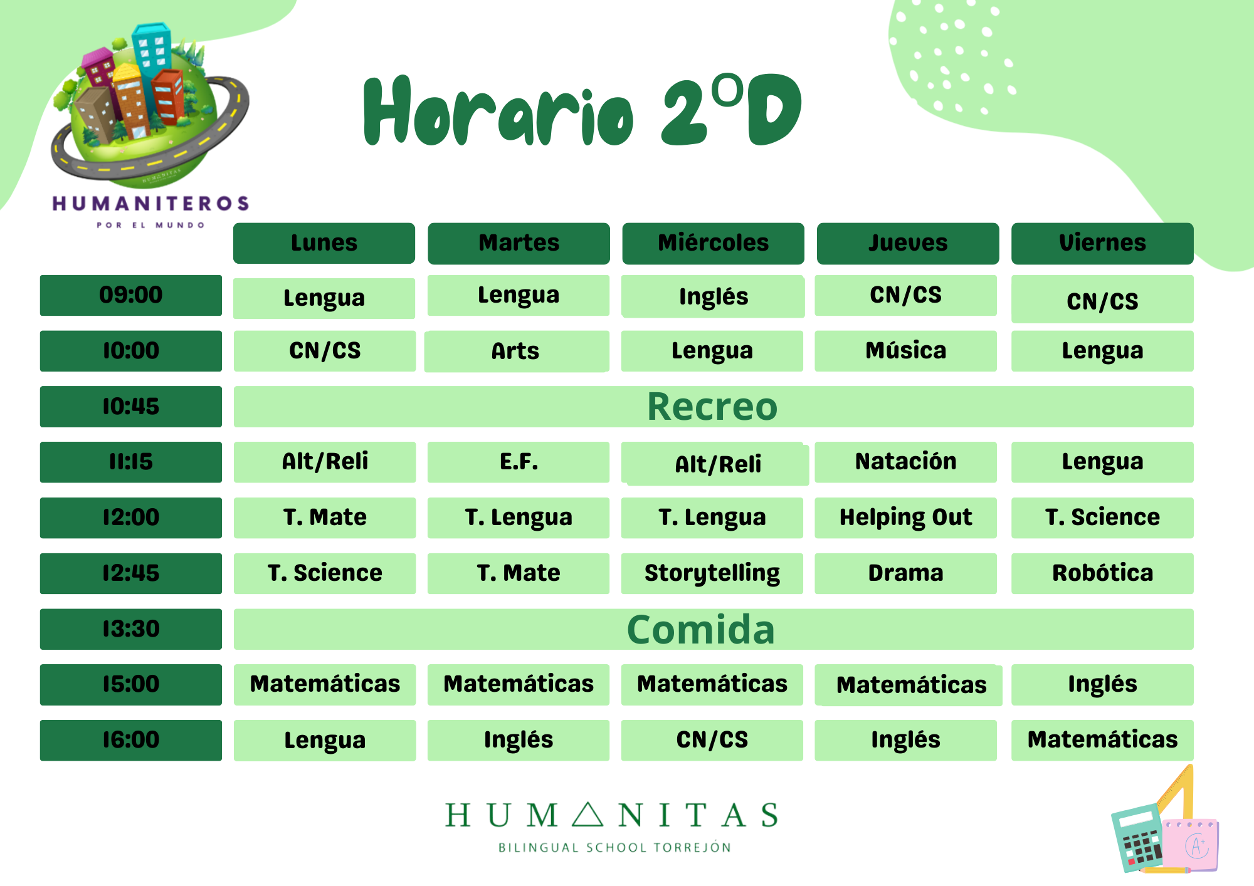

Slide 14
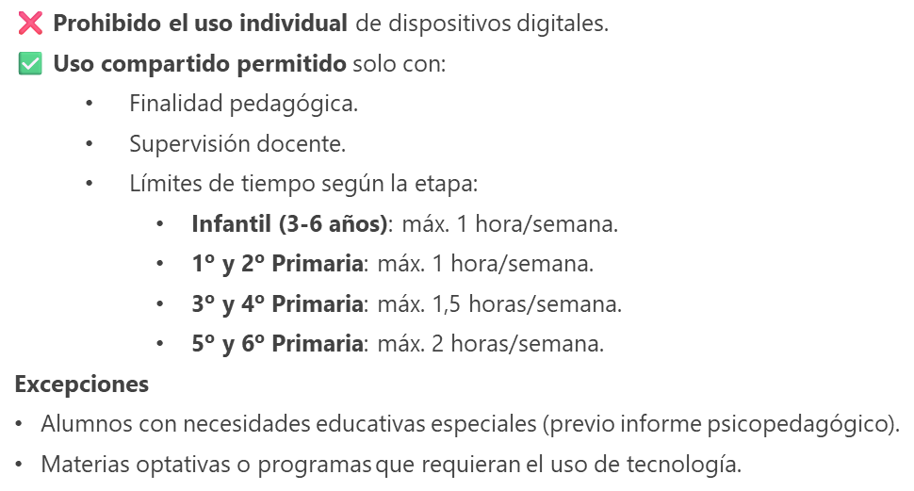
Decreto pantallas

Slide 15


Con el objetivo de recordar a los alumnos y a toda la comunidad educativa lo establecido en el artículo 32 del Decreto 32/2019, de 9 de abril, del Consejo de Gobierno, por el que se establece el marco regulador de la convivencia en los centros docentes de la Comunidad de Madrid , “El uso de teléfonos móviles y otros dispositivos electrónicos no estará permitido a los alumnos en los centros docentes durante la jornada escolar, entendida como el espacio de tiempo que incluye el horario lectivo, tiempo de recreo y los períodos dedicados al desarrollo de las actividades complementarias y extraescolares, salvo que esté expresamente previsto en el proyecto educativo del centro con fines didácticos (…)”.
ALUMNOS
Igualmente recordamos el cumplimiento de Reglamento General de Protección de Datos (RGPD) y Ley Orgánica 3/2018 de Protección de Datos Personales y garantía de los derechos digitales (LOPDGDD) que regula las grabaciones de imagen y voz de menores.*
*Inclusive relojes “inteligentes”

Slide 16

Evaluación
EVALUACIÓN INTERTRIMESTRAL
MODELO DE EVALUACIÓN EN 2º EP
(trabajo diario aula / casa, observación directa, rúbricas, pruebas escritas, pruebas orales, exposiciones, mini proyectos…)
Recordad que es una EVALUACIÓN CONTINUA Y GLOBAL

Slide 17


Os mantendremos informados a través del BLOG.

Slide 18




TUTORÍAS
Recordad que se piden a través de la plataforma ALEXIA.
Comienzan en Octubre. Las tutorías por defecto serán TELEFÓNICAS. En caso de quererlas presenciales o telemáticas, habrá que indicarlo en las observaciones.
Horario de tutorías: Lunes a las 15:00h
Miércoles 11:15h

Slide 19
Comunicación diaria
La comunicación diaria con la tutora será PRINCIPALMENTE vía agenda. Importante cumplimentar la hoja de datos personales y autorizaciones para recogidas.
La tutora o profes no contestarán nada vía email o por Teams.
Cualquier incidencia (medicación, comedor, libros, uniformidad) tiene que ser avisado en enfermería, secretaria, tienda de libros o tienda de uniformes (siempre al mail que corresponda y no duplicando envíos).
enfermeria.humanitastorrejon@redvitalsalud.com
secretaria@humanitastorrejon.com
tiendadelibros@humanitastorrejon.com
uniformes@humanitastorrejon.com

Slide 20
Comunicación
FAMILIA - COLE
Como siempre toda la información que preciséis, relacionada con Proyecto Educativo y Pedagógico en Educación Primaria, podéis comunicaros con Angela Johnson a través de la siguiente dirección de correo:
jefaturaprimaria@humanitastorrejon.com
Con objeto de agilizar la comunicación con el centro en las numerosas situaciones que precisan atención, pero no son de orden Pedagógico, será Félix González quien atenderá dichas consultas, a través de la siguiente dirección de correo:
comunicacion.familias@humanitastorrejon.com

Slide 21

Dpto. Orientación
Este curso nuestra orientadora va a ser
Beatriz Arias
Mail:
beatriz.a.orientacion@humanitastorrejon.com

Slide 22

Autonomía y responsabilidades

Slide 23





Blog.
Web.
Redes sociales.

Slide 24
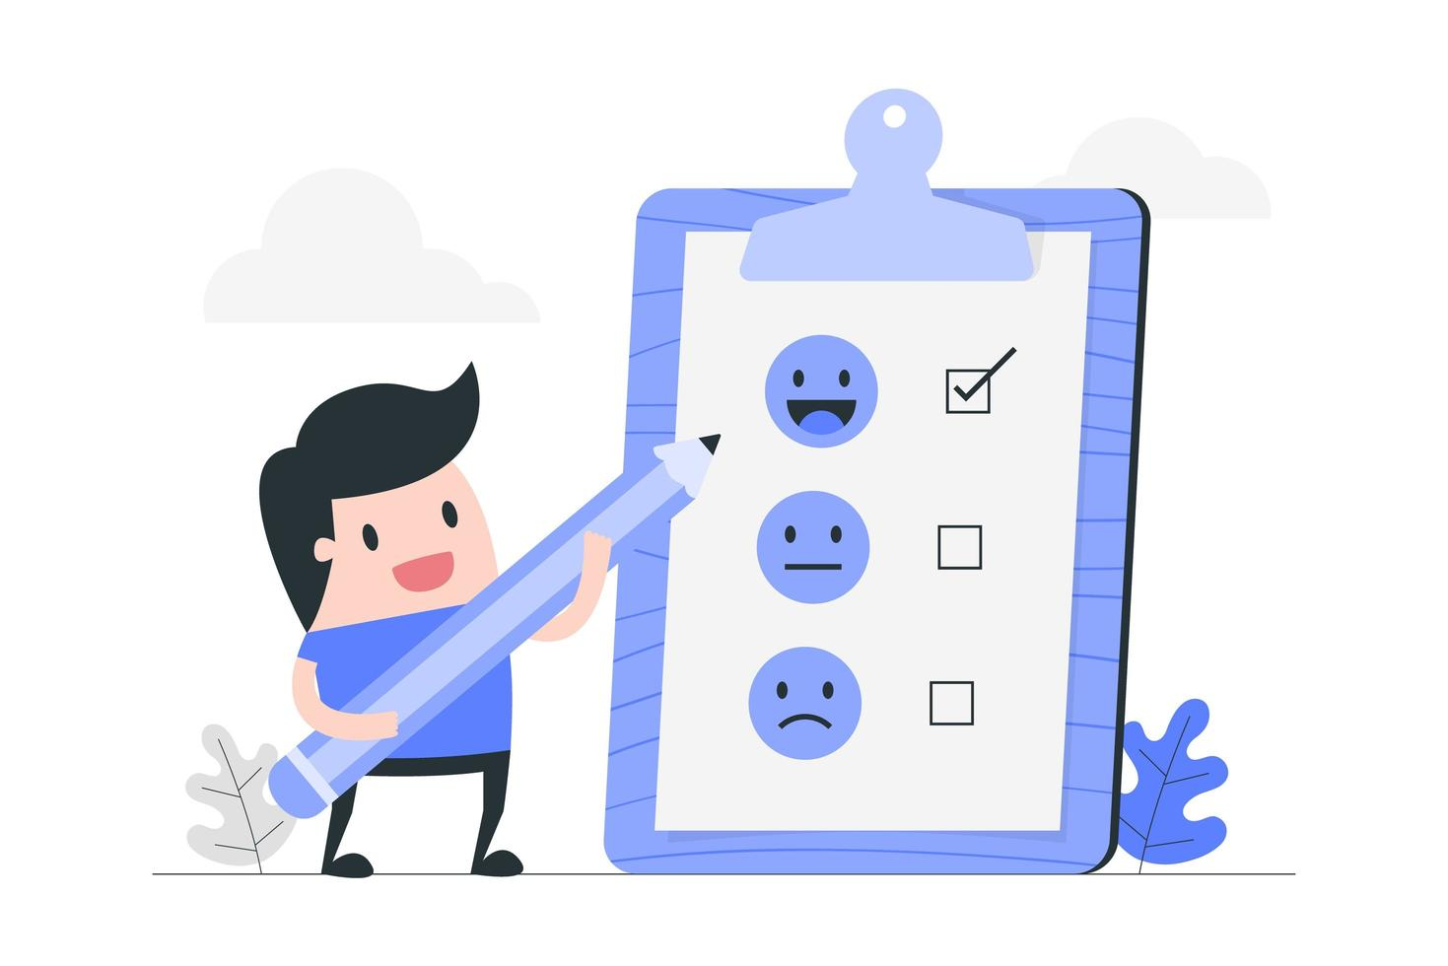
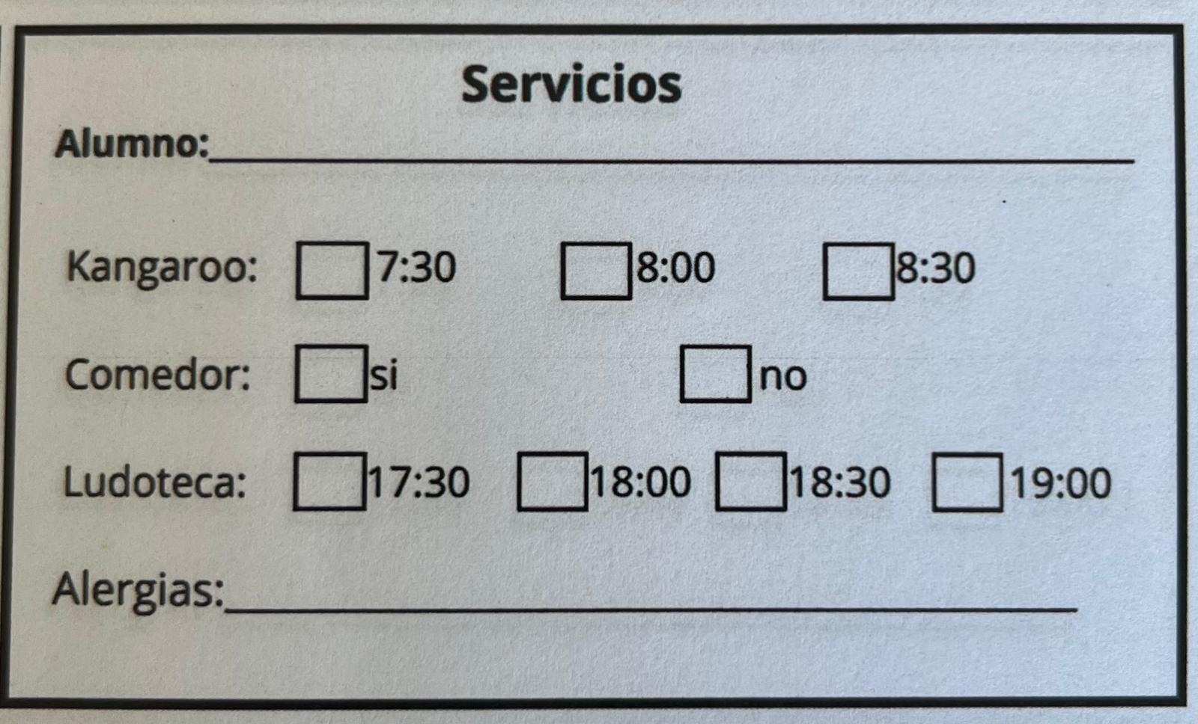
- Revisión de listas comedor/ludoteca/desayunos
Revisión alergias (solo si hay cambios).
*El lunes irá pegado en la agenda para traer el martes.

Slide 25

MUCHAS GRACIAS POR LA ATENCIÓN
¿DUDAS?*

